Slide 1

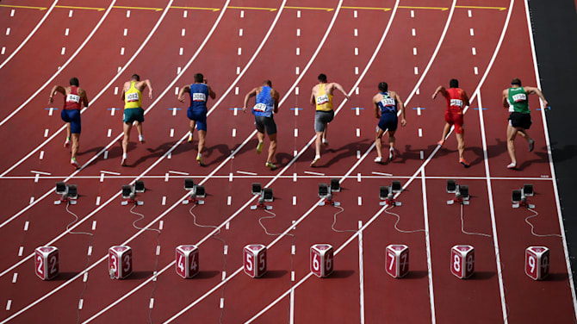




Reto Libertad Financiera
Presenta
por
Alex Barrón

Slide 2


UNA NUEVA ESPERANZA:
UN PLAN PARA TOMAR CONTROL
DE TU VIDA FINANCIERA

Slide 3
Repaso
¿CÓMO LLEGAMOS AQUÍ?
El Sueño Americano vs. la Triste Realidad.
Los Problemas Actuales que Enfrenta la Mayoría de las Personas.
Por qué las personas se endeudan. ¡EL GUIÓN!
¿Por qué la mayoría de la gente nunca sale de la deuda?
El Tratante de Camellos – Tú PUEDES ser financieramente libre y próspero!
Comienza con tener ESPERANZA y tomar una decisión!
Requiere Educación Financiera!

Slide 4
La Deuda es Una Trampa
+$
18
Decisiones Críticas!
65
tiempo
Préstamo para Educación
Préstamo para Consumo – Tarjetas de Crédito
La Trampa de la Deuda!
Préstamo para Auto Nuevo
Préstamo para Boda y Luna de Miel
Préstamo para Casa Nueva
Préstamo para Abrir un Negocio
-$
El Pozo de Desesperación
Préstamo para Pagar Otro Préstamo

Slide 5
¿Cómo Cambiar de Direcciόn?
¿DÓNDE ESTAS? ¿A DÓNDE QUIERES IR?
Una Nueva Esperanza: Un Plan para Tomar el Control de tu Vida
¿Cómo? La Educación Financiera es la Clave
Tu Fundación Financiera: Tus Creencias Fundamentales.
Por Qué es Esencial Cambiar tu Mentalidad.
Obteniendo Claridad Sobre tu Propósito, Valores y Prioridades.
Cómo Alcanzar tus Sueños, Deseos y Metas en la Vida.
Aclarando Dónde te Encuentras Hoy vs. tu Visión.
El Juego de la Vida: Tu Hoja de Balance - Activos vs. Pasivos.

Slide 6
Nuevas Preguntas
¿Qué es lo que más te importa? ¿Tu familia? ¿Tu paz mental? ¿El presente? O el futuro?
¿Que harías si supieras que existe una manera de tener una mejor vida y de lograr más de las cosas que deseas?
¿Estarías dispuesto a considerar una nueva Posibilidad?
1.) ¿Qué Harías si fueras Libre de Deuda?
2.) ¿Qué Estarías dispuesto a Hacer para que tu Familia este protegida economicamente si algo te pasara a ti?
3.) ¿Te gustaría tener ingresos predecibles pasivos sin tener que trabajar para cuando te retires o antes?

Slide 7
Considerando Nuevas Posibilidades
¿Cómo te Sentirías si fueras Libre Financieramente?
  ¿Qué harías con tu Vida?
  ¿Qué harías con tu Tiempo?
  ¿Qué harías con tu Dinero?
Si tuvieras $ en Abundancia?
Nunca es tarde… Hoy es un nuevo día!
¿Qué estarías dispuesto a HACER para disfrutar este estilo de vida?
¿Verdaderamente estas dispuesto a pagar el precio de lograr tu Libertad Financiera y Prosperidad?

Slide 8
El Mapa de Posibilidad
De Esclavitud a la Libertad
+$
LEGADO!
Fundación
LIBERTAD!
Disfrutar, Compartir
Impacto
Herencia
PROSPERIDAD!
Ser tu Propio Banco
Arriesgar y Crecer
Negocio Propio
Inversión
Libertad Financiera!
Ingreso Pasivo > Gastos
La Trampa de la Deuda!
18
Decisiones Críticas!
65
ABUNDANCIA!
Invertir en Ti
Ahorrar
Salir de Deuda
Seguridad Financiera!
Libre de Deuda!
Intereses Netos= 0
tiempo
Esclavitud Financiera!
Ingreso Neto < 0
Solucion Tradicional?
-$
El Pozo de Desesperación
Pagate a Ti Mismo!
Ingreso Neto >0

Slide 9
Los Requerimientos
Lo que Necesitas Hacer es:
1.) Despertar & Tomar Control: Date cuenta de que has estado a la deriva en tu vida financiera, sin ningún plan o dirección. Luego despierta y decide retomar el control de tu vida financiera.
2.) Desarrolla un Deseo Ardiente & Nueva Mentalidad: Desarrolla el deseo de cambiar de dirección, el deseo de ser financieramente libre y adopta una nueva actitud y mentalidad para que nadie te detenga.
3.) Evalúa tu Posición Actual: Comprende dónde estás y cómo llegaste aquí.
4.) Establece Visión Financiera y Metas: Ten una idea clara de dónde quieres ir, qué quieres y por qué lo quieres.
5.) Cuánto te Falta & Cuenta el Costo: Entiende la distancia que necesitas viajar y está dispuesto a pagar el precio para lograrlo.
6.) Haz el Compromiso: Entonces ten valor, haz el compromiso y ten la persistencia para hacerlo realidad.

Slide 10
Los Requerimientos
Lo que Necesitas Hacer es:
7.) Educaciόn Financiera: Comprende y aprende cómo funciona el dinero.
8.) Adopta un Nuevo Guiόn: Reemplaza tu guiόn antiguo por uno nuevo que te servirá.
9.) Plan Financiero: Desarrolla un plan paso a paso para lograr la Libertad Financiera.
10.) Nuevas Decisiones: Toma mejores decisiones todos los días que te lleven hacia adelante.
11.) Tomar Acciόn Diaria: Debes progresar todos los días hacia tus objetivos hasta lograr la Libertad Financiera.
12.) Celebra Tus Resultados & Victorias: La libertad financiera es un proceso, un estilo de vida, un viaje, no solo un destino. ¡Celebra tus victorias en el camino!!
De esto se trata el Seminario de Libertad Financiera. ¡Es una mapa hacia una nueva vida!

Slide 11


SOLUCION: Necesitamos Tomar el Control de Nuestra Vida y Finanzas
Dormido, A la Deriva
Despierta, Toma el Control
Hemos seguido el guión que nos dieron…
Vamos flotando por la vida.
Necesitamos despertar
Y tomar el control de nuestra vida.

Slide 12
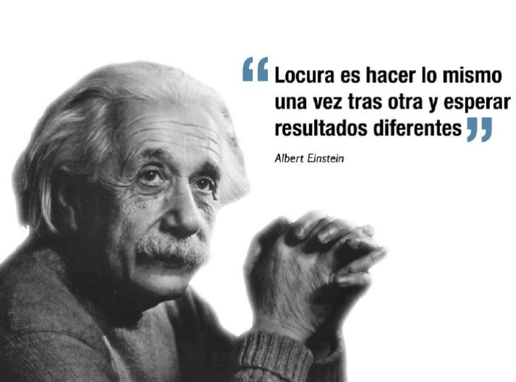
Necesitamos Un Nuevo Guión!

Slide 13
Necesitamos Un Nuevo Guión!
Para Salir Adelante en la Vida = GASTA Y METETE EN DEUDA!!!
VE A LA UNIVERSIDAD = Préstamos Estudiantiles
CONSUME = Gasta y Pide Prestado con Tarjetas de Crédito
CONSIGUE UN TRABAJO = Ingreso Limitado y Paga Impuestos
COMPRA UN CARRO NUEVO = Pide Préstamo para Carro
Para Salir Adelante en la Vida = PRODUCE, ATRÉVETE A PROSPERAR Y SE LIBRE FINANCIERAMENTE!
INVIERTE EN TI MISMO: Voy a la Universidad del Éxito para aprender Principios Para Tener Éxito en la Vida
PRODUCE: Me Enfoco en Crear algo de Valor.
PÁGATE A TI MISMO PRIMERO: = Una Parte de Todo lo que Gano me Pertenece; Ahorro & Tengo Éxito
SE TU PROPIO JEFE: = Creo en Mi Mismo; Trabajo para Mi Mismo, Tengo Ingreso Sin Limites; Soy Mi Propio Jefe
SE TU PROPIO BANCO: Yo Soy mi Propio Banco. Yo Financío mis Compras y Me Pago el Interés

Slide 14
Necesitamos Un Nuevo Guión!
Para Salir Adelante en la Vida = GASTA Y METETE EN DEUDA!!!
COMPRA CASA NUEVA = Hipoteca por 30 Años
¿NO TE ALCANZA EL DINERO? = Estudia Maestría
TIENES HIJOS = Pagales la Escuela, Universidad, Bodas
PROTEGE A TU FAMILIA = Usa un Seguro Temporal, Vida Entera o un Universal
PLAN DE RETIRO = Usa un 401k, IRA, y depende del seguro social
INVERSION = Invierte en la bolsa o bienes raices con dinero prestado
Para Salir Adelante en la Vida = PRODUCE, ATRÉVETE A PROSPERAR Y SE LIBRE FINANCIERAMENTE!!
SOY LIBRE DE DEUDA: Yo No Debo a Nadie Nada y Pago mis Deudas al 100%.
PIENSO Y ME HAGO RICO: = Yo Desarrollo una Nueva Mentalidad, Ideas y Habilidades; Hecho a Andar mi Máquina de Sueños; Se Vender
SOY UN EJEMPLO: = Invierto Tiempo en mis Familia, Soy un Ejemplo; Proveo para la Educación de mis hijos, Y les Enseño a Ser Financieramente Libres
PROTÉGO A MI FAMILIA Y PATRIMONIO: = Yo Soy un Proveedor y Protector. Les dejaré un Legado de Riqueza que Durará por Muchas Generaciones
INVIERTO EN MI PROPIO NEGOCIO: = No Arriesgo mi Dinero. Tomo Control de mis Finanzas e invierto primero en mi Negocio. No especulo con Deuda.
SOY FINANCIERAMENTE LIBRE: = Yo Genero Ingreso Pasivo > Gastos; Me Enfoco en Legado e Impacto.

Slide 15
Un Nuevo Guiόn!
YO SOY UN PRODUCTOR
Dios me dio Dominio - Control sobre mi Ser: Pensamientos, Emociones, y Acciones
Dios me dio Poder - el Poder de Decidir, Actuar y Hablar
Dios me dio el Poder de Crear Riqueza - Producir, Multiplicar y Crecer
Dios me dio una Mente que tiene una Capacidad Creativa Infinita y Puede Generar Riqueza más allá de mis sueños más grandes.
YO SOY MI INVERSIÓN NO. 1
Invierto en Mi Mismo primero todos los días
Vale la pena invertir en mi porque produzco el Retorno de la inversión más alto
Estoy Comprometido con mi desarrollo
YO SOY MI PROMPIO JEFE
Creo en mi mismo, trabajo para mi
Soy un líder, me comercializo
Primero invierto en mi negocio
YO SOY FINANCIERAMENTE LIBRE
Me atrevo a prosperar
Estoy libre de deudas
¡Soy financieramente libre!
YO SOY MI PROPIO BANCO
Me pago a mi mismo primero
Soy un protector, soy un modelo a seguir
Soy un ahorrador y mi propio banquero
YO SOY UN DONANTE GENEROSO
Honro al Señor con las primicias de todo mi aumento
Dios me ha bendecido para que pueda ser una bendición

Slide 16



¿ Preguntas? ¿ Comentarios?

